Slide 1
31 mai 2026
Dimanche de la TRINITÉ
Année A

Slide 2
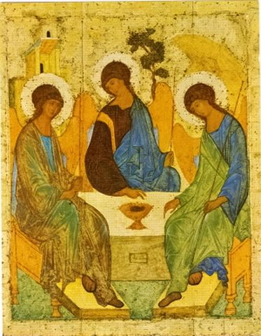

Slide 4
Chant d’entrée :
Allons à la rencontre du Seigneur,
Allons à sa rencontre,
Il nous appelle !
Allons à la rencontre du Seigneur,
Allons à sa rencontre,
Il nous attend !
1 - Notre Dieu
veut la joie de ses enfants,
Il nous aime comme un Père,
Notre Dieu
fait alliance avec la terre,
Dieu nous appelle,
Dieu nous attend.

Slide 5
Refrain :
Allons à la rencontre du Seigneur,
Allons à sa rencontre,
Il nous appelle !
Allons à la rencontre du Seigneur,
Allons à sa rencontre,
Il nous attend !
2 - Notre Dieu
veut la joie de ses enfants,
Il nous a donné son Fils.
En Jésus,
nous trouverons la vraie vie.
Il nous appelle, Il nous attend.

Slide 6
Refrain :
Allons à la rencontre du Seigneur,
Allons à sa rencontre,
Il nous appelle !
Allons à la rencontre du Seigneur,
Allons à sa rencontre,
Il nous attend !
3 – Notre Dieu
Veut la joie de ses enfants,
Il envoie son Esprit-Saint.
Pleins de force
nous prenons le chemin.
Le monde appelle,
le monde attend.

Slide 7
Refrain :
Allons à la rencontre
du Seigneur,
Allons à sa rencontre,
Il nous appelle !
Allons à la rencontre
du Seigneur,
Allons à sa rencontre,
Il nous attend !

Slide 9
KYRIE
Jésus, Berger de toute humanité (G 310-1)
1.
Jésus,
Berger de toute humanité,
Tu es venu chercher ceux qui étaient perdus.
Prends pitié de nous,
fais-nous revenir,
Fais-nous revenir à toi !
Prends pitié de nous !

Slide 10
2.
Jésus,
Berger de toute humanité,
Tu es venu guérir
ceux qui étaient malades.
Prends pitié de nous,
fais-nous revenir,
Fais-nous revenir à toi !
Prends pitié de nous !

Slide 11
3.
Jésus,
Berger de toute humanité,
Tu es venu sauver
ceux qui étaient pécheurs.
Prends pitié de nous,
fais-nous revenir,
Fais-nous revenir à toi !
Prends pitié de nous !

Slide 13
Gloire à Dieu,
Seigneur des univers,
gloire, bonheur, louange !
Vie aux hommes, habitants du monde, vie, bonheur, tendresse !
1 - Nous te louons, ô Père, Tu sèmes la vie avec amour.
Et voici l’homme, l’homme vivant, reflet de ton visage.
2 - Nous te louons, ô Christ ! Tu livres ton esprit et ton corps.
Et voici l’homme, l’homme levé, arraché aux ténèbres.

Slide 14
Gloire à Dieu,
Seigneur des univers, gloire, bonheur, louange !
Vie aux hommes, habitants du monde, vie, bonheur, tendresse !
3 - Nous te chantons, Esprit !
Tu mets dans les cœurs
d’autres désirs.
Et voici l’homme, l’homme nouveau, brisant toutes frontières.
4 - Nous te louons, toi Père,
nous te suivons, Jésus-Christ.
Nous te chantons, toi l’Esprit, nous portons votre nom ! "

Slide 16
CANTIQUE DE DANIEL 3
Refrain :
À TOI, LOUANGE ET GLOIRE ÉTERNELLEMENT !
1. Béni sois-tu, Seigneur,
Dieu de nos pères.
2. Béni soit le nom très saint
de ta gloire.
3. Béni sois-tu
dans ton saint temple de gloire.
4. Béni sois-tu
sur le trône de ton règne.
5. Béni sois-tu,
toi qui sondes les abîmes.
6. Toi qui sièges
au-dessus des Kéroubim.
7. Béni sois-tu au firmament,
dans le ciel:

Slide 18
Alléluia, Jubilate
Paroles et musique : Communauté de l'Emmanuel (G. Creaton)
Refrain : Alléluia, Alléluia,
Jubilate Deo.
Alléluia, Alléluia,
Jubilate, Alléluia.
1. Louez Dieu car il est bon, alléluia !
Son Amour est éternel,
alléluia !
De l'Orient à l'Occident, alléluia !
Bénissons Dieu pour ses merveilles, alléluia !

Slide 19
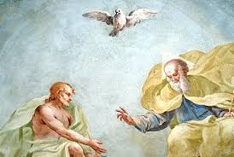

Slide 20
« SYMBOLE DES APOTRES »
Je crois en Dieu, le Père tout-puissant,
Créateur du ciel et de la terre.
Et en Jésus Christ, son fils unique,
notre Seigneur,
qui a été conçu du Saint Esprit,
est né de la Vierge Marie,
a souffert sous Ponce Pilate,
a été crucifié, est mort et a été enseveli,
est descendu aux enfers,
le troisième jour est ressuscité des morts,
est monté aux cieux,
est assis à la droite de Dieu
le Père tout-puissant,
d’où il viendra juger les vivants et les morts.
Je crois en l’Esprit Saint,
à la sainte Eglise catholique,
à la communion des saints,
à la rémission des péchés,
à la résurrection de la chair,
à la vie éternelle.
Amen

Slide 22
Intentions
(Missa pro Europa)
Béni sois-tu, Seigneur,
Reçois la louange de tes serviteurs,
Écoute-nous en ce jour,
Répands sur le monde
Ton amour.

Slide 24
Ô ESPRIT DE FEU
Ô Esprit de Feu,
Toi notre Seigneur !
Viens, sois le maître
en nos cœurs,
Viens Esprit de Dieu !
1.
Viens, Esprit de Sainteté,
Viens, Esprit de vérité !
Viens, Esprit de charité,
Viens, nous recréer !

Slide 25
Ô Esprit de Feu,
Toi notre Seigneur !
Viens, sois le maître
en nos cœurs,
Viens Esprit de Dieu !
2.
Viens, Esprit consolateur,
Viens,
Toi qui connais nos peurs !
Viens, apaise notre cœur,
Toi, le Défenseur !

Slide 26
Ô Esprit de Feu,
Toi notre Seigneur !
Viens, sois le maître
en nos cœurs,
Viens Esprit de Dieu !
3.
Viens, et brille dans la nuit,
Viens, réchauffe et purifie !
Viens,
feu qui nous es promis,
Transforme nos vies !

Slide 28
SAINT, LE DIEU DE L’UNIVERS (C 178)
Saint est le Seigneur,
le Dieu de l’univers,
Hosanna au plus haut des cieux !
Le ciel et la terre
sont remplis de ta gloire.
Hosanna au plus haut des cieux !
Hosanna au plus haut des cieux !
Qu’il soit béni au nom du Seigneur,
celui qui est, qui était et qui vient.
Hosanna au plus haut des cieux !
Hosanna au plus haut des cieux !

Slide 30
ANAMNÈSE DE T. MERTENS.
Les dames :
Pour nous, tu as traversé la mort,
Pour nous, tu es ressuscité.
Dans l’Espérance
Nous attendons ton retour, Seigneur Jésus.
Tous :
Pour nous, tu as traversé la mort,
Pour nous, tu es ressuscité.
Dans l’Espérance
Nous attendons ton retour, Seigneur Jésus.

Slide 32
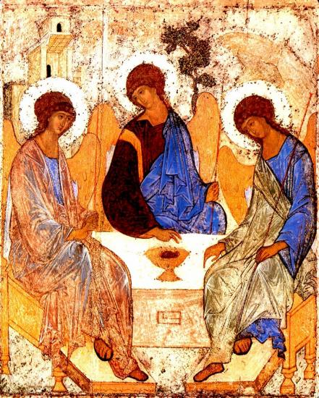

Slide 33
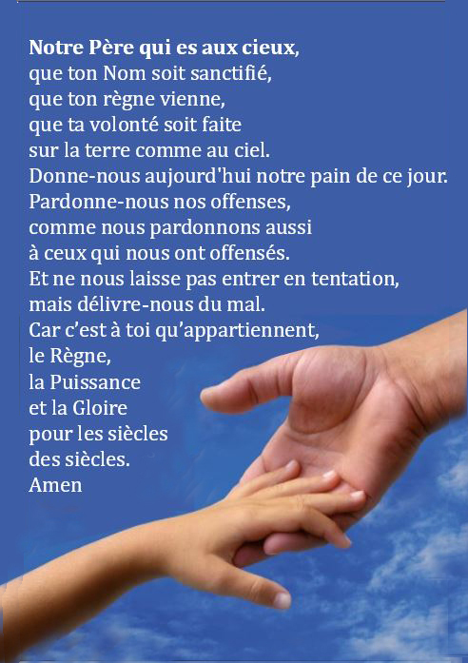

Slide 34
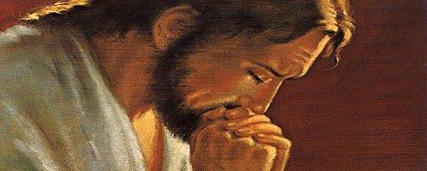

Slide 35
PRIÈRE POUR LA PAIX
Seigneur Jésus Christ, tu as dit à tes apôtres :
« Je vous laisse la paix, je vous donne ma paix » ,
ne regarde pas nos péchés
mais la foi de ton Eglise :
pour que ta volonté s’accomplisse,
donne-lui toujours cette paix,
et conduis-la vers l’unité parfaite,
Toi qui règnes pour les siècles des siècles.
Amen

Slide 37
AGNEAU DE DIEU
(Messe de la Saint-Jean)
Agneau de Dieu,
Toi qui enlèves
le péché du monde,
Prends pitié de nous.
Prends pitié de nous.
Agneau de Dieu,
Toi qui enlèves
le péché du monde,
Prends pitié de nous.
Prends pitié de nous.

Slide 38
Agneau de Dieu,
Toi qui enlèves
le péché du monde,
Donne-nous la Paix.
Donne-nous la Paix.

Slide 41
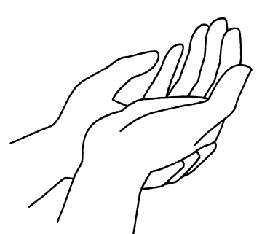
Mon Dieu, je reconnais que tu es Amour chaque fois que je dis
Au nom du Père, du Fils
et du Saint Esprit.

Slide 43
VOICI LE CORPS ET LE SANG DU SEIGNEUR
(D44-80)
Refrain :
Voici le corps
et le sang du Seigneur,
la coupe du salut
et le pain de la vie :
Dieu immortel
se donne en nourriture
pour que nous ayons
la vie éternelle !
Notes:
<numéro>

Slide 44
1. Au moment de passer
vers le Père, le Seigneur prit du
pain et du vin
Pour que soit accompli le mystère
qui apaise à jamais notre faim !
Refrain :
Voici le corps
et le sang du Seigneur,
la coupe du salut
et le pain de la vie : Dieu immortel
se donne en nourriture
pour que nous ayons
la vie éternelle !
Notes:
<numéro>

Slide 45
2. Dieu se livre lui-même en partage par amour
pour son peuple affamé :
Il nous comble de son héritage
afin que nous soyons rassasiés !
Refrain :
Voici le corps
et le sang du Seigneur,
la coupe du salut
et le pain de la vie :
Dieu immortel
se donne en nourriture
pour que nous ayons
la vie éternelle !
Notes:
<numéro>

Slide 46
3. C'est la foi qui nous fait reconnaître dans ce pain et ce vin consacrés la présence de Dieu notre maître,
le Seigneur Jésus ressuscité !
Refrain :
Voici le corps
et le sang du Seigneur,
la coupe du salut
et le pain de la vie :
Dieu immortel
se donne en nourriture
pour que nous ayons
la vie éternelle !
Notes:
<numéro>

Slide 47
4. Que nos langues
sans cesse proclament
la merveille
que Dieu fait pour nous :
Aujourd'hui il allume une flamme,
afin que nous l'aimions
jusqu'au bout !
Refrain :
Voici le corps
et le sang du Seigneur,
la coupe du salut
et le pain de la vie :
Dieu immortel
se donne en nourriture
pour que nous ayons
la vie éternelle !
Notes:
<numéro>

Slide 50
Dans le creux de nos mains
D 362
1.
Dans le creux de nos mains
où repose le pain,
Ton corps nous est donné,
Jésus ressuscité,
ton corps nous est donné,
Pain vivant partagé.
Refrain
Reste avec nous, Seigneur,
quand vient le soir.
Reste avec nous, Seigneur :
il se fait tard.

Slide 51
2.
Au repas de l´amour tu nous as invités ;
Nous t´avons reconnu,
Jésus ressuscité, nous t´avons reconnu,
Dieu présent, Dieu caché.
Refrain
Reste avec nous, Seigneur,
quand vient le soir.
Reste avec nous, Seigneur :
il se fait tard.

Slide 52
3.
Le Seigneur est vivant,
nous en sommes témoins ;
Il nous est apparu,
Jésus ressuscité,
il nous est apparu,
Nous venons l´annoncer.
Refrain
Reste avec nous, Seigneur,
quand vient le soir.
Reste avec nous, Seigneur :
il se fait tard.

Slide 53
4.
Notre amour est brûlant,
ton amour est présent ;
Ainsi que tu l´as dit,
Jésus ressuscité,
ainsi que tu l´as dit,
Tu nous donnes ta paix.
Refrain
Reste avec nous, Seigneur,
quand vient le soir.
Reste avec nous, Seigneur :
il se fait tard.

Slide 54
5.
Dans le fond de nos cœurs
où nous suit ton regard,
Nous voulons te parler,
Jésus ressuscité,
nous voulons te parler,
Te confier nos secrets.
Refrain
Reste avec nous, Seigneur,
quand vient le soir.
Reste avec nous, Seigneur :
il se fait tard.

Slide 55
6.
Pour ton corps crucifié,
pour ton sang répandu,
Pour le don de ta vie,
Jésus ressuscité,
pour le don de ta vie,
Nous voulons te chanter.
Refrain
Reste avec nous, Seigneur,
quand vient le soir.
Reste avec nous, Seigneur :
il se fait tard.

Slide 56
7.
Si un jour en nos vies
nous semblons t´oublier,
Redonne-nous le goût,
Jésus ressuscité,
redonne-nous le goût
De ton pain partagé.
Refrain
Reste avec nous, Seigneur,
quand vient le soir.
Reste avec nous, Seigneur :
il se fait tard.

Slide 57
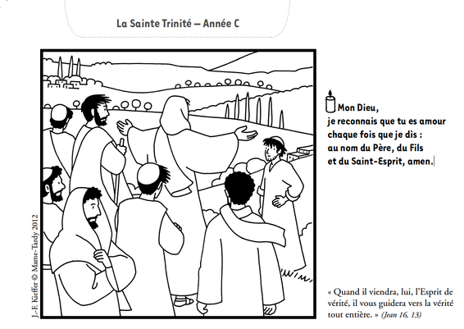

Slide 59
COMMENT NE PAS TE LOUER
Paroles et musique : Père A. Bollevis Saniko
Refrain :
Comment ne pas te louer
Comment ne pas te louer
Comment ne pas te louer
Seigneur Jésus !
Comment ? Comment ?
1. Quand je regarde autour de moi
Je vois ta gloire, Seigneur Jésus,
je te bénis.
Comment ne pas te louer,
Seigneur Jésus !
Comment ? Comment ?
I
I
I BIS
I
I

Slide 60
Refrain :
Comment ne pas te louer
Comment ne pas te louer
Comment ne pas te louer
Seigneur Jésus !
Comment ? Comment ?
2.
Quand je regarde autour de moi
Je vois mes frères, Seigneur Jésus,
merci pour eux.
Comment ne pas te louer,
Seigneur Jésus !
Comment ? Comment ?
I
I
I BIS
I
I

Slide 61
Refrain :
Comment ne pas te louer
Comment ne pas te louer
Comment ne pas te louer
Seigneur Jésus !
Comment ? Comment ?
Comment ne pas te louer
Comment ne pas te louer
Comment ne pas te louer
Seigneur Jésus !

Slide 62
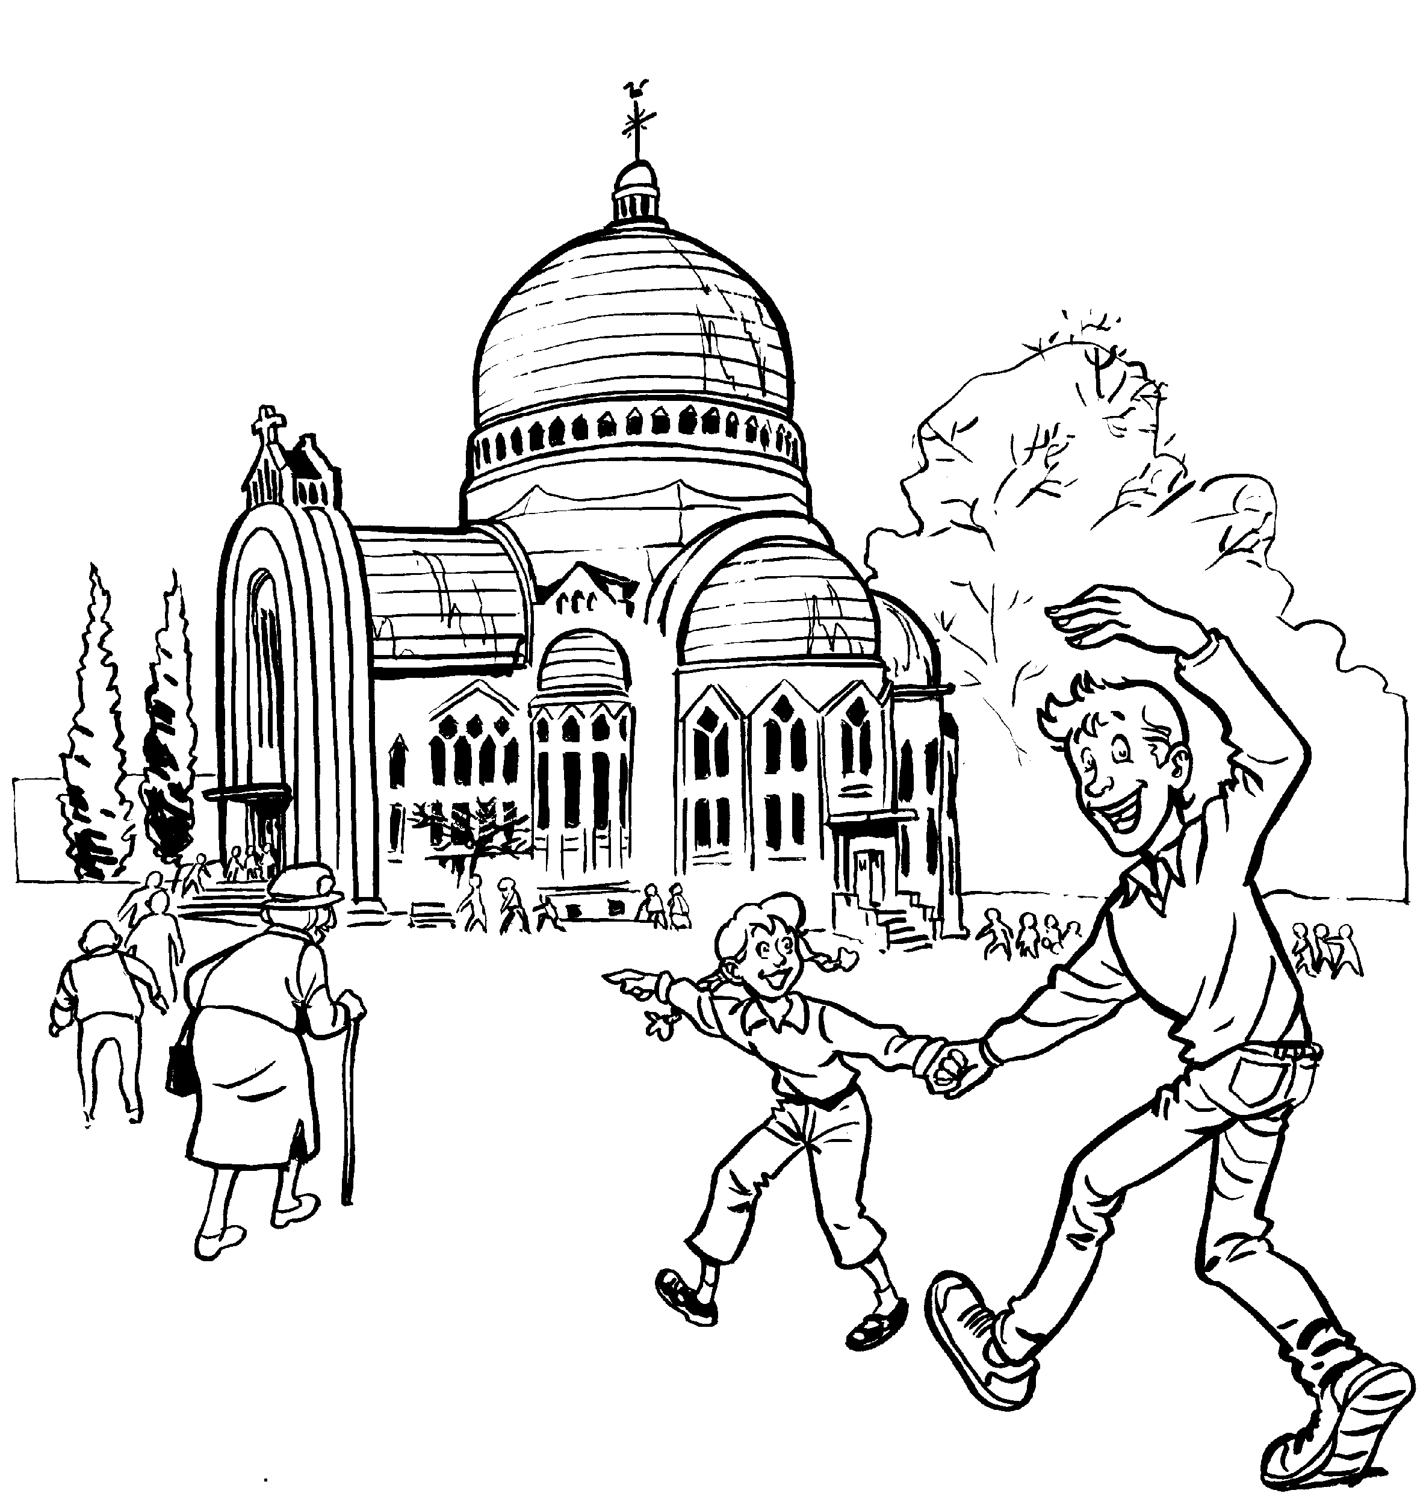
BON DIMANCHE À TOUS !
Les paroles des chants sont disponibles
une semaine avant la messe sur notre site internet :
www.chorale-saint-vincent.be

